Slide 1

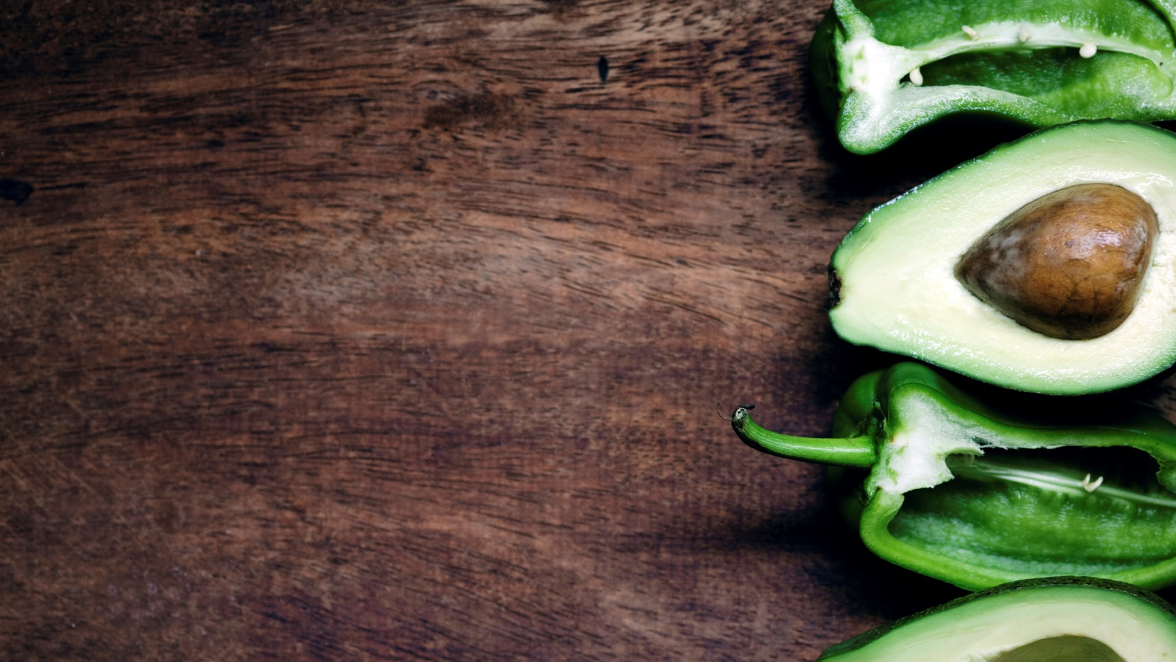
המצווה
לגור
בערי הפירפריה

Slide 2



התהליך שלנו
הציווי על יצחק ללכת לגור בעזה המקראית
בראשית פרק כו פסוק א - ג
וַיְהִי רָעָב בָּאָרֶץ מִלְּבַד הָרָעָב הָרִאשׁוֹן אֲשֶׁר הָיָה בִּימֵי אַבְרָהָם וַיֵּלֶךְ יִצְחָק אֶל אֲבִימֶלֶךְ מֶלֶךְ פְּלִשְׁתִּים גְּרָרָה: וַיֵּרָא אֵלָיו יְהֹוָה וַיֹּאמֶר אַל תֵּרֵד מִצְרָיְמָה שְׁכֹן בָּאָרֶץ אֲשֶׁר אֹמַר אֵלֶיךָ:
גּוּר בָּאָרֶץ הַזֹּאת וְאֶהְיֶה עִמְּךָ וַאֲבָרְכֶךָּ כִּי לְךָ וּלְזַרְעֲךָ אֶתֵּן אֶת כָּל הָאֲרָצֹת הָאֵל וַהֲקִמֹתִי אֶת הַשְּׁבֻעָה אֲשֶׁר נִשְׁבַּעְתִּי לְאַבְרָהָם אָבִיךָ:
מהו הכפל שכון וגם גור?
אומר המדרש רבה (בראשית סד, ג): "שכון בארץ עשה שכונה בארץ ישראל הוי נוטע הוי זורע הוי נציב" (טע אילנות בא"י).
עוד באור למילה שכן מובא שם במדרש: "ד"א שכון בארץ שכן את השכינה בארץ".
וכן דרשו במדרש תנחומא על הפסוק בתהלים (לז, ג) “שְׁכָן אֶרֶץ וּרְעֵה אֱמוּנָה", שכן השכינה בארץ, ד"א עשה שכונה של ארץ הוי זורע הוי נוטע (תנחומא, ראה סימן יא)
יתכן ואין אלו שני פירושים שונים לגמרי, אלא על ידי שנוטעים עצים ומפריחים את השממה, גורמים שהשכינה תהיה שורה בארץ (נחלת ה' עלון 59).
שכן בארץ
נטיעה וזריעה
שכן את השכינה

Slide 3
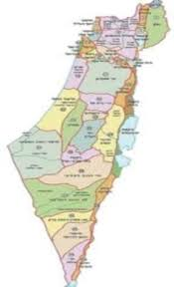

לגור בפירפריה - מפירפריה לאימפריה
יש מצווה ליישב את ארץ ישראל לארכה ולחרבה, רצון ה' שלא כולם יגורו במקום אחד ויבנו בתים לגובה של שלושים קומות, אלא אדרבה יישבו את כל המקומות בארץ. כמו שכתב האבן האזל (גזלה ואבדה פרק י): "בית בין הבתים לא הוי כ"כ ישוב ארץ ישראל".
זהו מצות הנביא (ישעיהו נד) : "הַרְחִיבִי מְקוֹם אָהֳלֵךְ וִירִיעוֹת מִשְׁכְּנוֹתַיִךְ יַטּוּ אַל תַּחְשֹׂכִי הַאֲרִיכִי מֵיתָרַיִךְ וִיתֵדֹתַיִךְ חַזֵּקִי: כִּי יָמִין וּשְׂמֹאל תִּפְרֹצִי וְזַרְעֵךְ גּוֹיִם יִירָשׁ וְעָרִים נְשַׁמּוֹת יוֹשִׁיבוּ". הנה הציווי "הרחיבי מקום אהלך" הוא לציון, אמנם כשהקב"ה מדבר אל ציון, כלול בזה ג"כ שהוא מדבר אל עם ישראל שהם בני ציון.
וא"כ מהפסוק הרחיבי מקום אהלך עולה ציווי לכל בית ישראל, [מלבד עצם הציווי של ישוב א"י שנאמר בתורה], שירחיבו את מקום מגוריהם, ואת משכנותיהם.
ישוב הארץ
הרחיבי
לגור בפירפריה

Slide 4
הוראה למעשה
שכן את השכינה בארץ
במדרש רבה (תולדות, ג) על הפסוק שאמר ה' ליצחק אבינו "שכון בארץ", ביארו: "שַכֵּן את השכינה בארץ". הכיצד ניתן להשכין שכינה בארץ?
ע"י עשיית בתי מדרשות, כמו שנאמר (יחזקאל, יא, טז) ואהי להם למקדש מעט. וכן נאמר (משנה אבות, ג, ו) עשרה שיושבין ועוסקין בתורה שכינה שרויה ביניהם.
לכן מסתבר כשם שיש מצווה לישב גשמית את כל הארץ, כך גם יש מצווה לישב רוחנית את כל הארץ, לגור בעירות שבפרפריה מקום ששם יותר נצרך אור התורה.
בימינו קשה מאוד לקיים את המצווה 'הרחיבי מקום אהלך', היות והיום רק בונים לגובה ומעט מרחיבים, אבל להרחיב את השראת השכינה זה אפשר בנקל.
יש שלמדו בזה: שיש מצווה לעשות ישוב של בני תורה לא רק בבני ברק וירושלים, אלא גם בקרית אתא באיזור שביט – שכן יש מצווה לא רק לבנות את ארץ ישראל, אלא להשכין את השכינה בארץ, דהינו להביא בני תורה למקומות שהם ישרו את השכינה במקום.
להשכין את השכינה
ישוב רוחני
הוראה למעשה

Slide 5
התהליך שלנו
בגדר מצוות ישוב הארץ
מצוות יישוב ארץ ישראל למדנו מהפסוק (במדבר לג) "וְהוֹרַשְׁתֶּם אֶת הָאָרֶץ וִישַׁבְתֶּם בָּהּ".
והנה במצווה זו נאמרו שתי דברים: ירושה וישיבה. ובכל זאת הרמב"ן מונה רק מצווה אחת מדוע?
משום שכל הישיבה בארץ היא אמצעי לירושה.
כמו שכתב הרמב"ן: "שנצטוינו לרשת הארץ אשר נתן האל יתברך ויתעלה לאבותינו לאברהם ליצחק וליעקב ולא נעזבה ביד זולתינו מן האומות או לשממה. והוא אמרו להם (מסעי במדבר לג ורמב"ן שם) והורשתם את הארץ וישבתם בה כי לכם נתתי את הארץ לרשת אותה והתנחלתם את הארץ...
ואומר אני כי המצוה שהחכמים מפליגין בה והיא דירת ארץ ישראל עד שאמרו שכל היוצא ממנה ודר בחוצה לארץ יהא בעיניך כעובד עבודה זרה שנאמר כי גרשוני היום מהסתפח בנחלת י"י לאמר לך עבוד אלהים אחרים וזולת זה הפלגות גדולות שאמרו בה, הכל הוא ממצות עשה הזה שנצטוינו לרשת הארץ ולשבת בה. אם כן היא מצות עשה לדורות מתחייב כל יחיד ממנו ואפילו בזמן גלות כידוע בתלמוד במקומות הרבה. עכ"ל.
מבואר שהמצוה היא מצד הארץ שלא יניחו אותה ביד גוים או בשממה, ולא רק מצד האדם. אילו היה אפשרות להצטמצם בשטח קטן, אף שכל ישראל דרים בארץ ישראל, מ"מ לא קיימו מצות ישוב ארץ ישראל כהוגן. ומצווה להתפזר שכל הארץ תהיה מיושבת.
השפעת הסביבה
ראו כמה נאים מעשיו
הנשמה מחפשת

Slide 6
התהליך שלנו
ההשפעה על הסביבה
כמו שכתב בשו"ת בית מרדכי חלק א סימן כח:
מצות הישיבה בארץ ישראל היא רק מעין התחלה למצוה, והמשך המצוה ותכליתה הם כמ"ש הרמב"ן שם: "שנצטוינו לרשת הארץ אשר נתן הא - ל יתעלה לאבותינו, לאברהם, ליצחק וליעקב ולא נעזבנה ביד זולתנו מן האומות או לשממה".
וזוהי התכלית היסודית של מצות ישיבת ארץ ישראל, לגאול אדמתה מידי זרים ונכרים ולכבוש אותה; וגם להחיותה ולהפרותה, להושיב נשמותיה ולבנות חרבותיה.
לפי זה נבין דבר פשוט ככל שאדם מועיל בישיבתו לירושה כך הוא מקיים יותר מצווה.
לכן הרבה יותר מצווה לגור במקומות רקים, מאשר לגור בעיר צפופה. ששם כל תושב לפעמים רק מזיק למקום.
השפעת הסביבה
ראו כמה נאים מעשיו
הנשמה מחפשת

Slide 7
התהליך שלנו
השראת שכינה בארץ
כשם שמצווה לרשת את את כל הארץ.
וטעם הדבר: משום שככל שמרחיבים את המקום המיושב – כך השכינה באה ושורה.
ככל שגבולות ישראל רחבים יותר, כך מתרבה השראת השכינה.
כמו שכתב הגאון המקובל רבי אברהם אזולאי בספרו חסד לאברהם (מעיין ב נהר ז): "כמו שהשכינה אינה בשלימות כל עוד שמקום בית המקדש אינו בשלימות על מכונו, כן השכינה גם כן אינה בשלימות כל זמן שארץ ישראל אינה בשלימות גבוליה".
כשם שמקום שומם לא שורה בו שכינה, סברה פשוטה הוא שככל שמקום שומם מיהודים השומרי תורה ומצוות כך שורה בו פחות שכינה.
לכן נראה סברה פשוטה שיש מצווה ליישב את הארץ לא רק בסתם יהודים, אלא בעיקר לדאוג שבכל מקום יהיה יהודים שומרי תורה שישרו שכינה במקום.
שהרי עיקר השראת השכינה היא במקום שיש בו לומדי תורה.
השפעת הסביבה
ראו כמה נאים מעשיו
הנשמה מחפשת

Slide 8
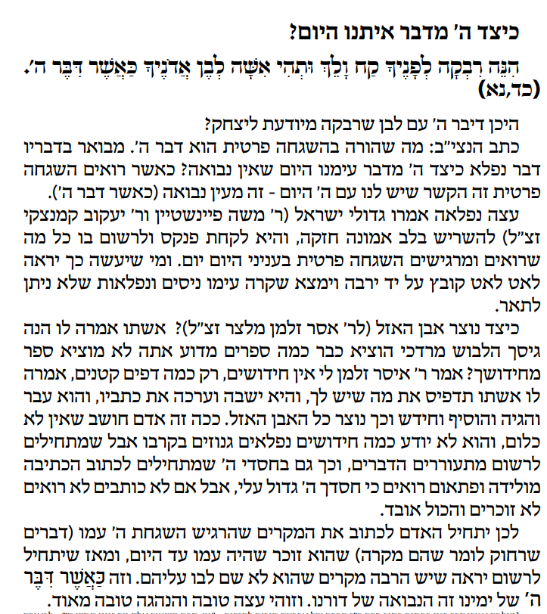
התהליך שלנו
ה' מדבר אליך
השפעת הסביבה
ראו כמה נאים מעשיו
הנשמה מחפשת

Slide 9
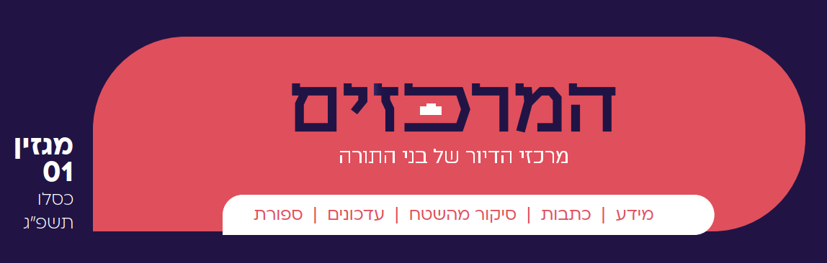
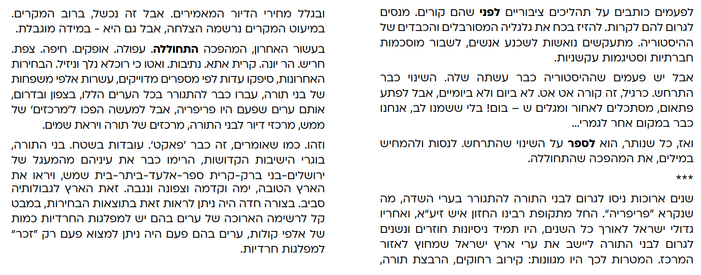

Slide 10
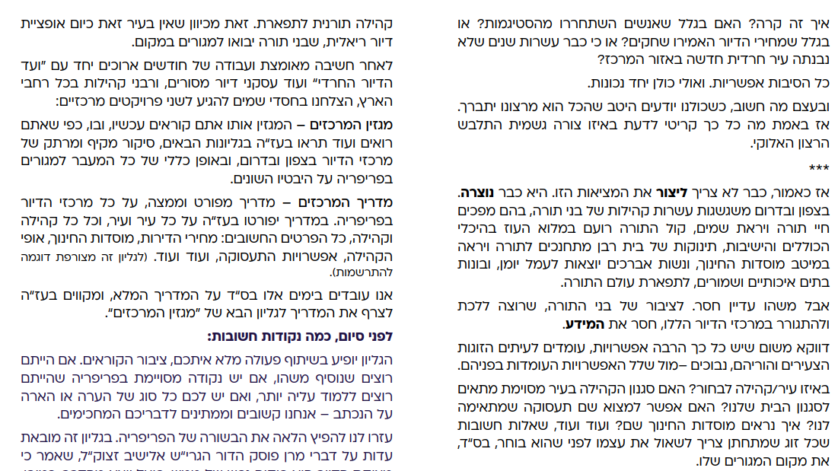

Slide 11
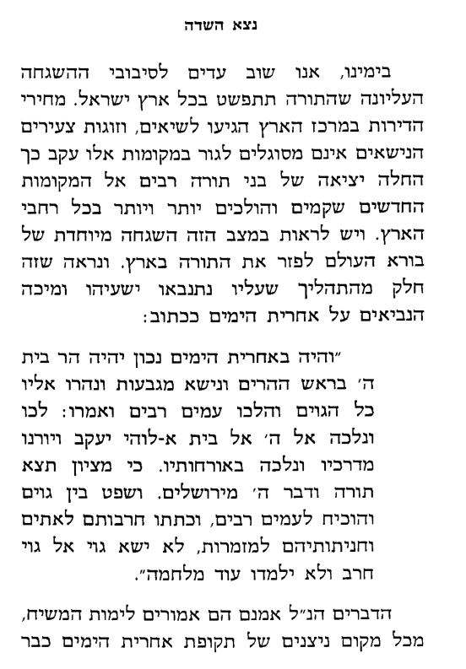
התהליך שלנו
לשמוע את המסר
המציעות: במשך למעלה מ 30 שנה לא מצליח הציבור החרדי להקים עיר חרדית חדשה.
מדוע זה לא מצליח?
האם יש בזה מסר משמים לגור בפירפריה עם החילונים ולהחזירם בתשובה?
האם הציבור שומע את המסר הזה של בורא עולם?

Slide 12
התהליך שלנו
לא נוכל
(נ) וַיַּעַן לָבָן וּבְתוּאֵל וַיֹּאמְרוּ מֵיְקֹוָק יָצָא הַדָּבָר לֹא נוּכַל דַּבֵּר אֵלֶיךָ רַע אוֹ־טוֹב:
האם אדם שלא מתייחס למסר משמים עובר כביכול על רצון ה'?
הרי אפילו לבן הרמאי אומר – שאינו יכול להתנגד.
גם הוא מבין שלא ניתן להתנגד לרצון ה'.
אז אם אנחנו מבינים שיש כאן הוראה מבורא עולם ללכת לגור בערים החילוניות ולחזק את כלל עם ישראל.
האם יש כאן איסור ממש ללכת לגור במרכז?
השפעת הסביבה
ראו כמה נאים מעשיו
הנשמה מחפשת

Slide 13
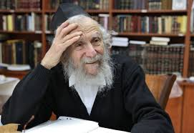
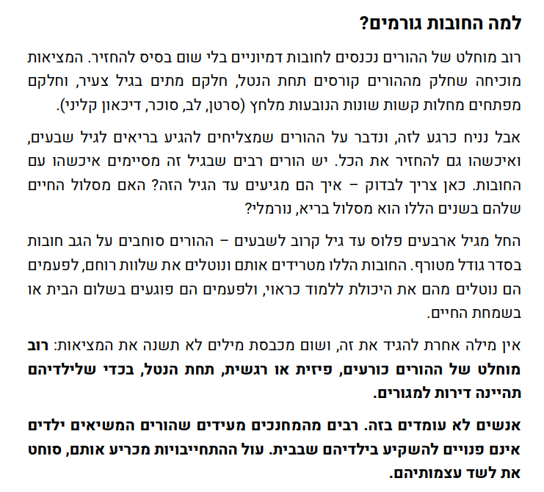
התהליך שלנו
חסד עם כלל ישראל
תורה - השפעה
עבודה – ישוב הארץ
גמ"ח – הצלה מחובות

Slide 14
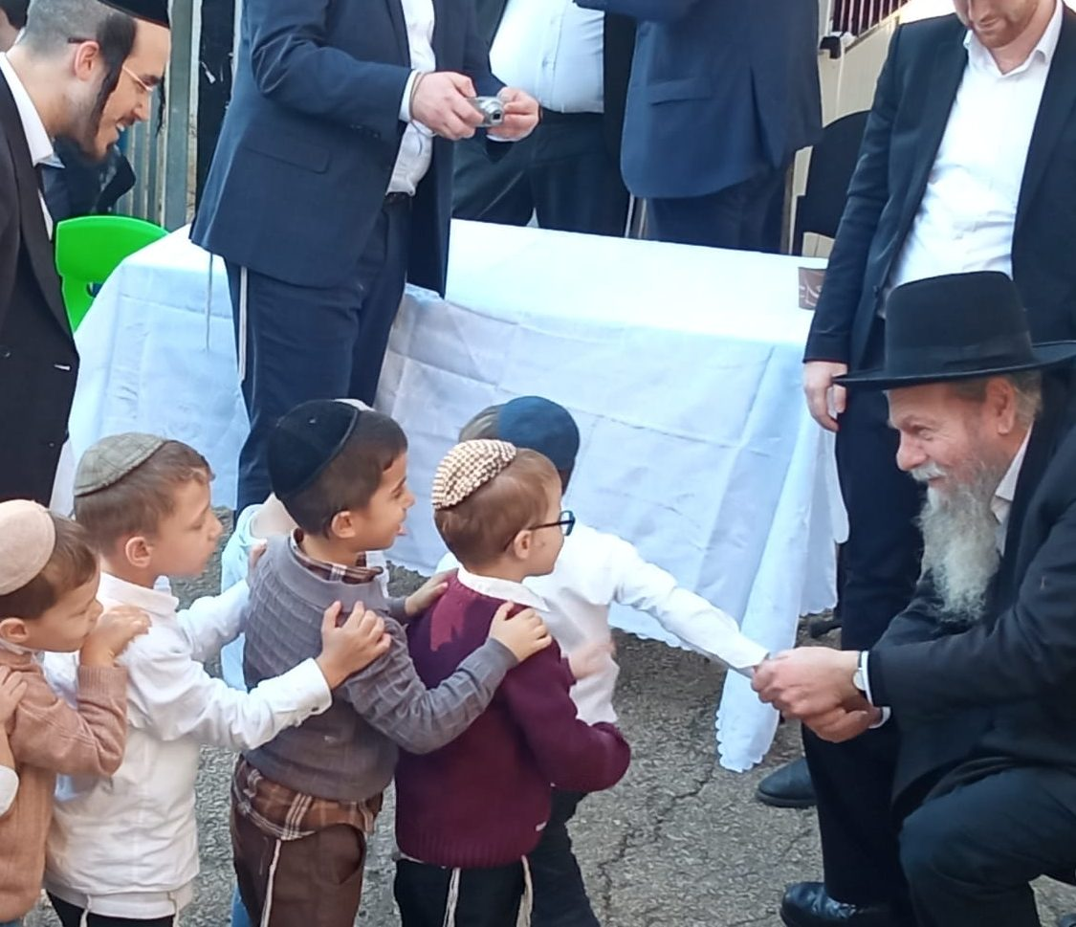
התהליך שלנו
מעשה רב עם ר' יעקב אדלשטיין
. מסירות נפשו לעיר הייתה לשם דבר. דובר מקודם על כך שהיו שסברו שבהגיעו לגיל פנסיה יעזוב את רמת השרון ויעבור לבני ברק, כפי שקרה עם כמה רבני ערים. ואולם לבני רמת השרון לא הייתה הווה אמינא שהוא יעזוב את העיר. בה גידל את ילדיו שאף הם באים כיום במסירות נפש כמעט מדי יום למסור שיעורים ולדאוג לחיי התורה בעיר ולא מתיראים מהמחיר החינוכי שעלול אדם לשלם בעיר כזאת.
בארבעים וחמש השנים האחרונות היה גר תמיד ברמה"ש [ואת ילדיו היה שולח לת"ת בב"ב], א"כ כנראה שגם קודם..
רמת השרון היא במהותה עיר חילונית מאוד מאוד, גם בהשוואה לערים אחרות. יחד עם זאת, היא כוללת במזרח העיר את שכונת מורשה שהייתה במקור מעברה של עולים מתימן ובמשך שנים רבות יש בה תושבים רבים מבני עדות המזרח, ובהם גם חרדים ודתיים - וכמובן שומרי מסורת רבים. בשכונה זו היו תמיד מספר רב של בתי כנסיות וגם כוללים וכן פועלים בה בתי הספר של החינוך העצמאי שהיו תחת ליווי קרוב מאוד של הרב.
מעבר לכך קרה תהליך של "קנאת סופרים" שהגדילה את כח התורה. בילדותי כמעט ולא היו חרדים ואף לא דתיים במרכז העיר ומערבה. אברכי הכולל של הרב היו מסיימים ללמוד לפנות ערב ונוסעים לבני ברק.
בשלב מסוים הגיע שליח הרבי מחב"ד שיצר סביבו קבוצה. לאחר מכן הגיע "גרעין תורני" של הציבור החרד"ל שהביא הרבה משפחות תורניות לעיר.
שתילה
מהפכה
מגרעין לעץ פורח

Slide 15
התהליך שלנו
ההשפעה על הסביבה
בשנים האחרונות יש גם כעשרים אברכים ליטאיים בכולל של הרב שעברו לגיר בעיר - ולכל זה יש השפעה.
כאמור יש גם כמה עשרות משפחות של בעלי תשובה, ברמות שונות, חלקם אנשים מפורסמים, שנשארו לגור וזה מפרנס כמה וכמה מוקדי תפילה ותורה.
אחד ממקורבי הרב הוא שחקן כדורגל לשעבר שחזר בתשובה וידו לא משה מידו ובבחירות האחרונות כמעט וזכה בראשות העיר, עם כיפתו השחורה (כיום משמש כסגן ראש העיר). אלו תהליכים שאיש לא דמיין בעבר.
אני אישית לא מתגורר בעיר בשנים האחרונות אך מתארח בשבתות והמראה של אנשים באים והולכים מבתי הכנסת, חלקם עם הטלית עליהם, מפתיע אותי כל פעם מחדש. שלא לדבר על כך שיש הרבה שיעורי תורה (כמה שיעורי דף יומי), למשל, שיעורים בשבתות בכל בתי הכנסת ועוד.
גם הרב עצמו היה מוסר שיעורים לתושבים עד לפני כשנה. בתקופת נעוריי השיא של השיעורים היה שיעור בעין יעקב בין מנחה לערבית והיום להערכתי יש כמה עשרות שעברו על השס בדף היומי ועוד היד נטויה. זה כמובן עדיין כטיפה בים, אבל זה הרבה יותר ממה שהיה בעבר.
השפעת הסביבה
ראו כמה נאים מעשיו
הנשמה מחפשת

Slide 16
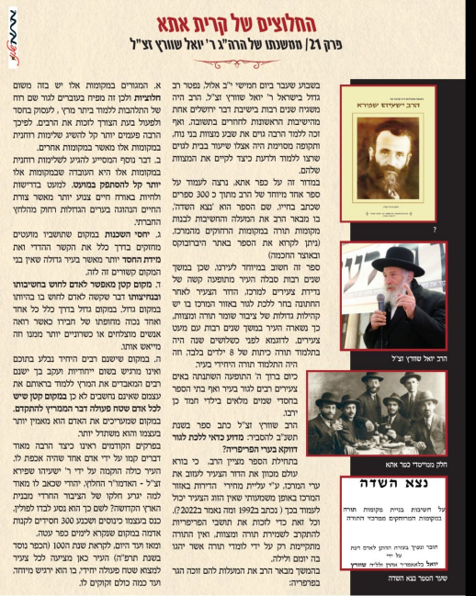
המעלות של הפריפריה
הציווי על יצחק ללכת לגור בעזה המקראית
חלוציות, הסתפקות.
חברים ושכנים.
חשיבות ושטח פעולה.

Slide 17
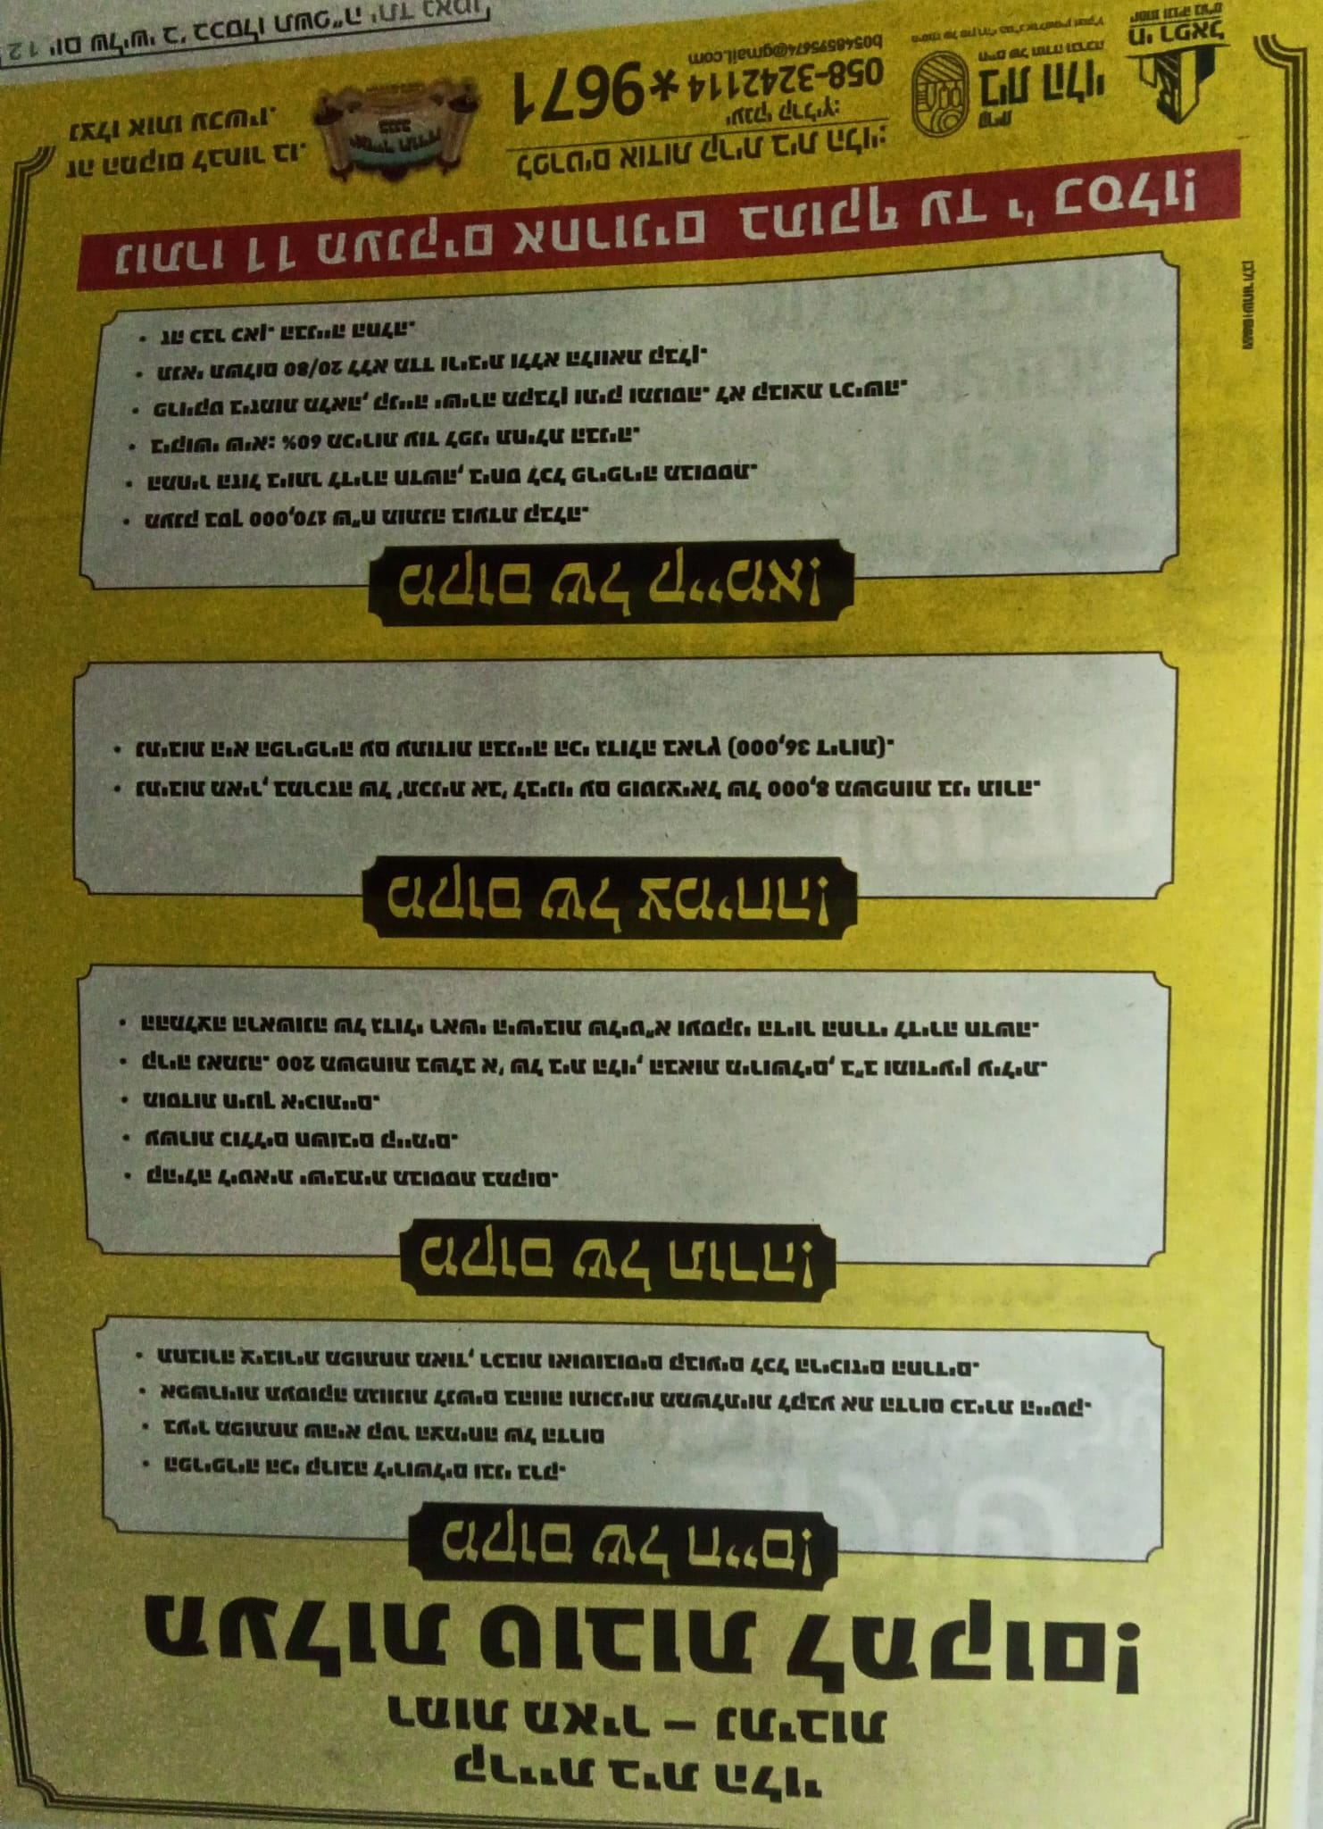

Slide 18

התהליך שלנו
למעשה היכן עדיף לגור בירושלים או בפירפריה?​
שאלו אותי כמה פעמים כיצד מסתדרים עם שתי מימרות אלו של חז"ל:
מצד אחד אמרו חז"ל:
גמרא כתובות קי,ב.
משנה. הכל מעלין לירושלים ואין הכל מוציאין, אחד האנשים ואחד הנשים.
גמרא. הכל מעלין... לאתויי מנוה היפה לנוה הרעה...
תנו רבנן: הוא אומר לעלות והיא אומרת שלא לעלות - כופין אותה לעלות, ואם לאו - תצא בלא כתובה.
רש"י: הכל מעלין - את כל בני ביתו אדם כופה לעלות ולישב עמו בירושלים. אחד האנשים ואחד הנשים - אף האשה כופה את בעלה לעלות ולדור שם ואם לאו יוציא ויתן כתובה כדקתני בברייתא בגמ' בהדיא.
מצד שני אמרו חז"ל:​
שיש מצווה ליישב את ארץ ישראל לארכה ולחרבה, רצון ה' שלא כולם יגורו במקום אחד ויבנו בתים לגובה של שלושים קומות, אלא אדרבה יישבו את כל המקומות בארץ.
כמו שכתב האבן האזל (גזלה ואבדה פרק י): "בית בין הבתים לא הוי כ"כ ישוב ארץ ישראל".
הכל מעלין לירושלים
הרחיבי מקום אהלך
היכן לגור?

Slide 19
התהליך שלנו
הציווי על יצחק ללכת לגור בעזה המקראית
יש מעלה בזה ומעלה בזה
אבל זה קצת בעייתי - אם ככה כיצד האישה יכולה לכפות את בעלה לעבור לגור בירושלים?
יתכן לומר: שחז"ל רצו לתקן תקנה למנוע מריבות בין בני הזוג.
ותקנו תקנה קבועה לדורות - הכל מעלין לירושלים.
שזה נוהג תמיד בכל תקופה.
לעומת זאת לגור לדוגמא בקרית שמונה - כדי לחזק את בנינה מחדש לאחר המלחמה.
זהו דבר שנוגע לשנת תשפ"ה בלבד.
ולא תקנה עולמית.
עוד שמעתי מת"ח אחד חשוב:
שאמר שכל מה שתקנו חז"ל הכל מעלין לירושלים, זה כאשר אין צורך גדול לגור בפירפריה.
אבל כאשר יש בכך צורך גדול ומצווה גדולה של ישוב הארץ.
בכה"ג אדרבה עדיף לגור לא בירושלים אלא במקום שיהווה חיזוק גדול לישוב הארץ.
מעלה בזה ובזה
ירושלים שצריכה חיזוק
במקום חיזוק עדיף ישוב

Slide 20
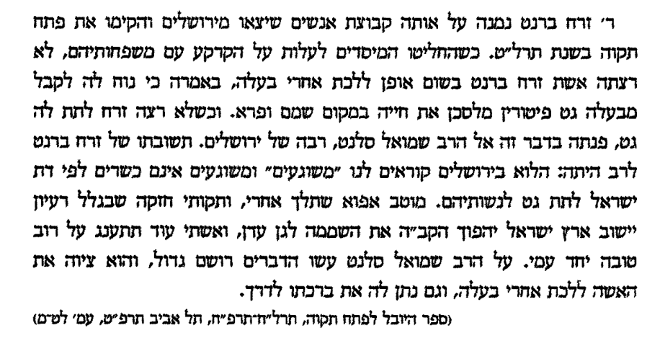
התהליך שלנו
הכל מעלין לירושלים
שתילה
צמיחה
אספקה

Slide 21
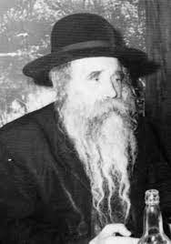
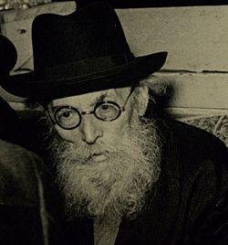
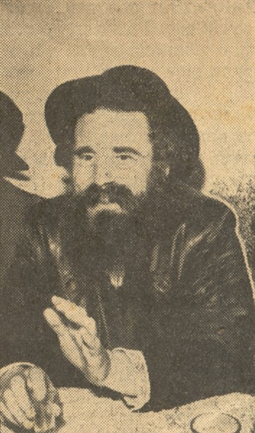
כפר אתא מול קוממיות
משנה מסכת כתובות פרק יג משנה י
משנה י
שלש ארצות לנשואין יהודה ועבר הירדן והגליל אין מוציאין מעיר לעיר ומכרך לכרך אבל באותה הארץ מוציאין מעיר לעיר ומכרך לכרך אבל לא מעיר לכרך ולא מכרך לעיר מוציאין מנוה הרעה לנוה היפה אבל לא מנוה היפה לנוה הרעה:
תורה - השפעה
עבודה – ישוב הארץ
גמ"ח – הצלה מחובות

Slide 22
תודה
אתם מוזמנים לשמוע שיעורים נוספים בקול הלשון
ובערוץ היוטיוב
בחיפוש השם יהודה טאוב.

Slide 23
התהליך שלנו
לעשות למען הכלל
בציבור החרדי רגילים בדרך כלל ללמד את האדם לעשות בעיקר למען עצמו. שיגדל בתורה, שיהיה בעל מידות ועוד.
בקושי רב נמצא מאמרים ושיחות לעשות למען כלל ישראל.
לדוגמא היכן נמצא הרצאה ללכת לגור בנתיבות בשביל לעזור לכלל ישראל.
להפקיר את עצמו למען טובת הרבים.
השפעת הסביבה
ראו כמה נאים מעשיו
הנשמה מחפשת

Slide 24
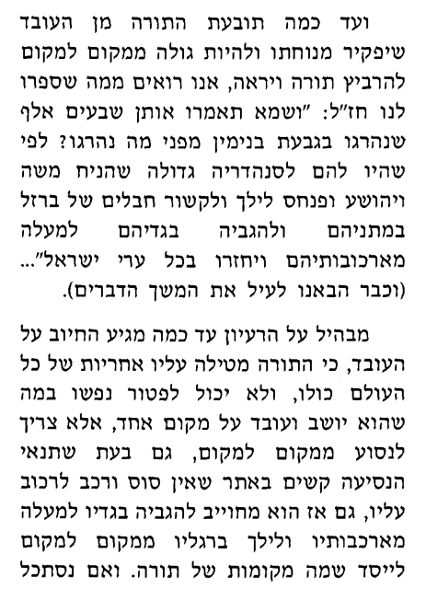
התהליך שלנו
ההשפעה על הסביבה
השפעת הסביבה
ראו כמה נאים מעשיו
הנשמה מחפשת

Slide 25
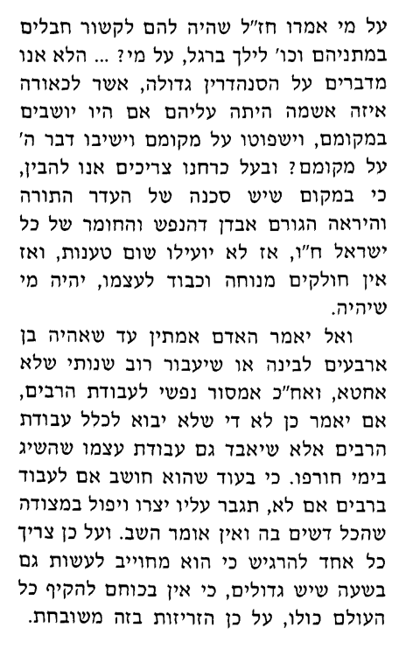
התהליך שלנו
חובת היחיד למסור עצמו
למען הכלל
השפעת הסביבה
ראו כמה נאים מעשיו
הנשמה מחפשת

Slide 26
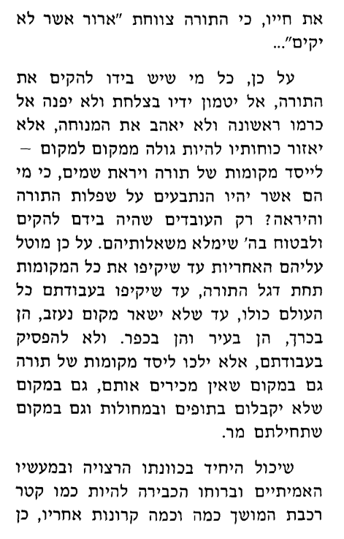
התהליך שלנו
מדרגת האדם
הסבא מנוברדוק
השפעת הסביבה
ראו כמה נאים מעשיו
הנשמה מחפשת

Slide 27
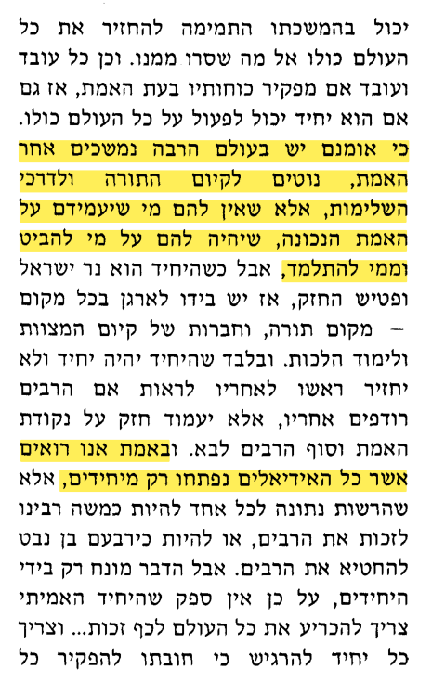
התהליך שלנו
ההשפעה על הסביבה
השפעת הסביבה
ראו כמה נאים מעשיו
הנשמה מחפשת

Slide 28
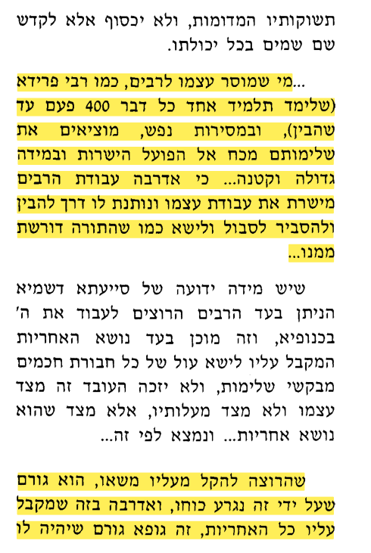
התהליך שלנו
הלוקח אחריות
זוכה להמון עזרה משמים
השפעת הסביבה
ראו כמה נאים מעשיו
הנשמה מחפשת

Slide 29
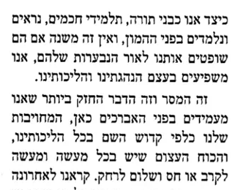
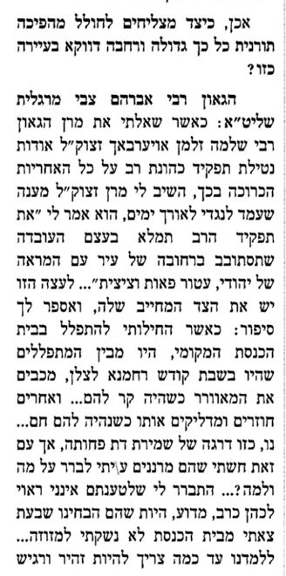
התהליך שלנו
מצוות קידוש השם
השפעת הסביבה
ראו כמה נאים מעשיו
הנשמה מחפשת

Slide 30

התהליך שלנו
הוראת הרב שך
השפעת הסביבה
ראו כמה נאים מעשיו
הנשמה מחפשת

Slide 31
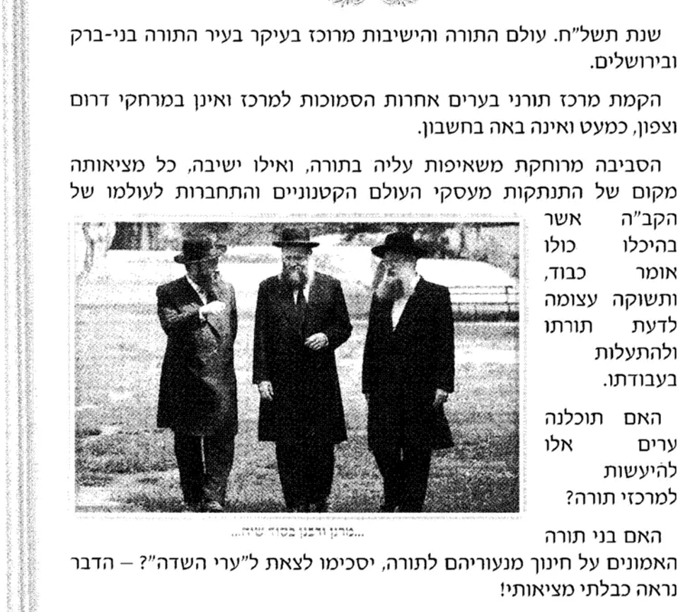
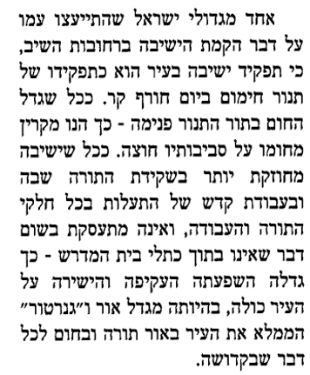
סיפור הקמת ישיבת רחובות
ההשפעה על הסביבה
השפעת הסביבה
ראו כמה נאים מעשיו
הנשמה מחפשת

Slide 32
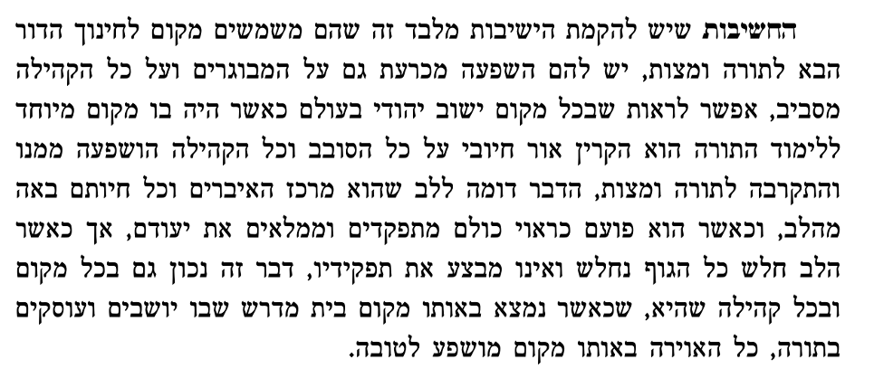
התהליך שלנו
ההשפעה על הסביבה
השפעת הסביבה
ראו כמה נאים מעשיו
הנשמה מחפשת

Slide 33
התהליך שלנו
ההשפעה על הסביבה
השפעת הסביבה
ראו כמה נאים מעשיו
הנשמה מחפשת

Slide 34
התהליך שלנו
ההשפעה על הסביבה
השפעת הסביבה
ראו כמה נאים מעשיו
הנשמה מחפשת

Slide 35
התהליך שלנו
ההשפעה על הסביבה
השפעת הסביבה
ראו כמה נאים מעשיו
הנשמה מחפשת

Slide 36
התהליך שלנו
ההשפעה על הסביבה
השפעת הסביבה
ראו כמה נאים מעשיו
הנשמה מחפשת

Slide 37
התהליך שלנו
ההשפעה על הסביבה
השפעת הסביבה
ראו כמה נאים מעשיו
הנשמה מחפשת

Slide 38
התהליך שלנו
ההשפעה על הסביבה
השפעת הסביבה
ראו כמה נאים מעשיו
הנשמה מחפשת

Slide 39
התהליך שלנו
ההשפעה על הסביבה
השפעת הסביבה
ראו כמה נאים מעשיו
הנשמה מחפשת

Slide 40
התהליך שלנו
ההשפעה על הסביבה
השפעת הסביבה
ראו כמה נאים מעשיו
הנשמה מחפשת

Slide 41
התהליך שלנו
ההשפעה על הסביבה
השפעת הסביבה
ראו כמה נאים מעשיו
הנשמה מחפשת

